Slide 1
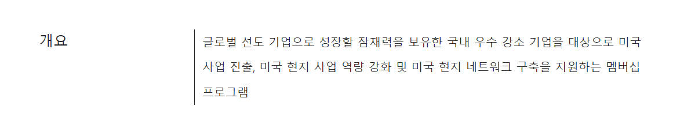
웹사이트 제작 작업 중에 alunmi를 이런 형식을 소개하려고 합니다. 아래 사진은 카본 멤버십 내용에 관한 것입니다. 참고해서 작성해주세요
개요
내용 :

Slide 2
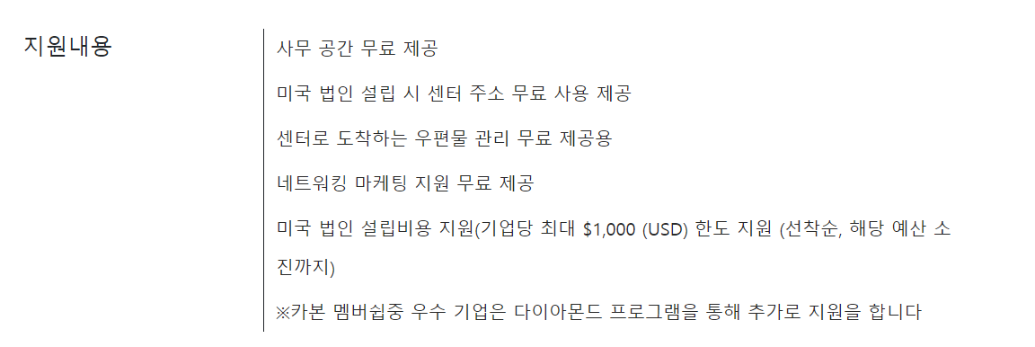
지원내용
내용 :

Slide 3
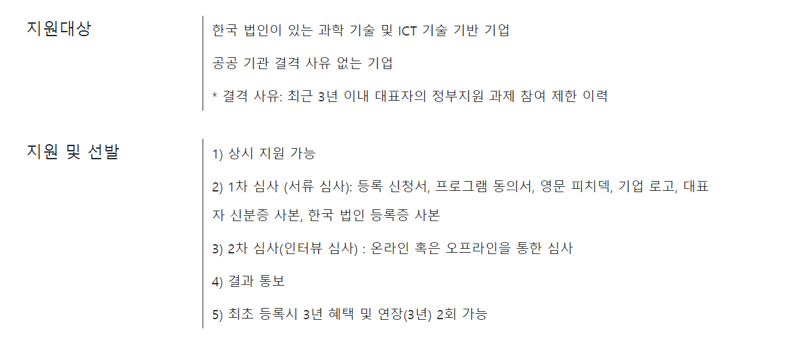
지원 대상
내용 :
지원 및 선발
내용:

